Slide 1
*mandarin
Pourquoi apprendre le chinois*?
为什么学汉语？

Slide 2
>Le chinois est la langue la plus parlée au monde et la langue la plus étudiée après l’anglais
>Près d’1 personne sur 5 parle chinois (Chine, Taïwan, Singapour, Malaisie + toute la diaspora Chinoise)
>La Chine est la 2e puissance économique mondiale

Slide 3


Le chinois en LVB en 5ème c’est ….
2h30 de chinois par semaine
Apprendre à écrire, lire et parler le chinois
Découvrir la culture chinoise
Découvrir une autre façon de penser
Le chinois se poursuit jusqu’au baccalauréat
avec la possibilité de partir en Chine au lycée !

Slide 4
Tout le monde peut apprendre le chinois!
Pour cela il faut:
-être intéressé par la Chine et la culture asiatique
-aimer écrire, vouloir apprendre une nouvelle écriture
-être curieux et ouvert d’esprit
Attention aux idées reçues et aux clichés !
Le chinois n’est pas plus difficile que les autres langues…
C’est une langue distante mais accessible.

Slide 5

汉字
Pas d’alphabet en chinois :
c’est une langue qui s’apprend différemment
串
Un caractère est un dessin, une idée…
Voici l’écriture du mot brochette

Slide 6
Le chinois c’est
une « autre logique »…
木
…un arbre
Une fois que l’on reconnaît un certain nombre d’éléments, cela aide énormément à comprendre d’autres caractères comme ici le lien avec les arbres.
木+木=林
…un bois
木+木+木=森
…une forêt

Slide 7

En chinois, un caractère est
INVARIABLE
Il ne change jamais, pas de mauvaise surprise!
Un caractère s’écrit toujours dans le même ordre et dans le même sens!
exemple: manger 吃

Slide 8

Le chinois est une langue distante des langues européennes mais en chinois, il n’y a…
…pas de genre
…pas de pluriel
…pas de temps
…pas de conjugaison
…pas d'articles
…pas de cas
…pas de déclinaisons

Slide 9
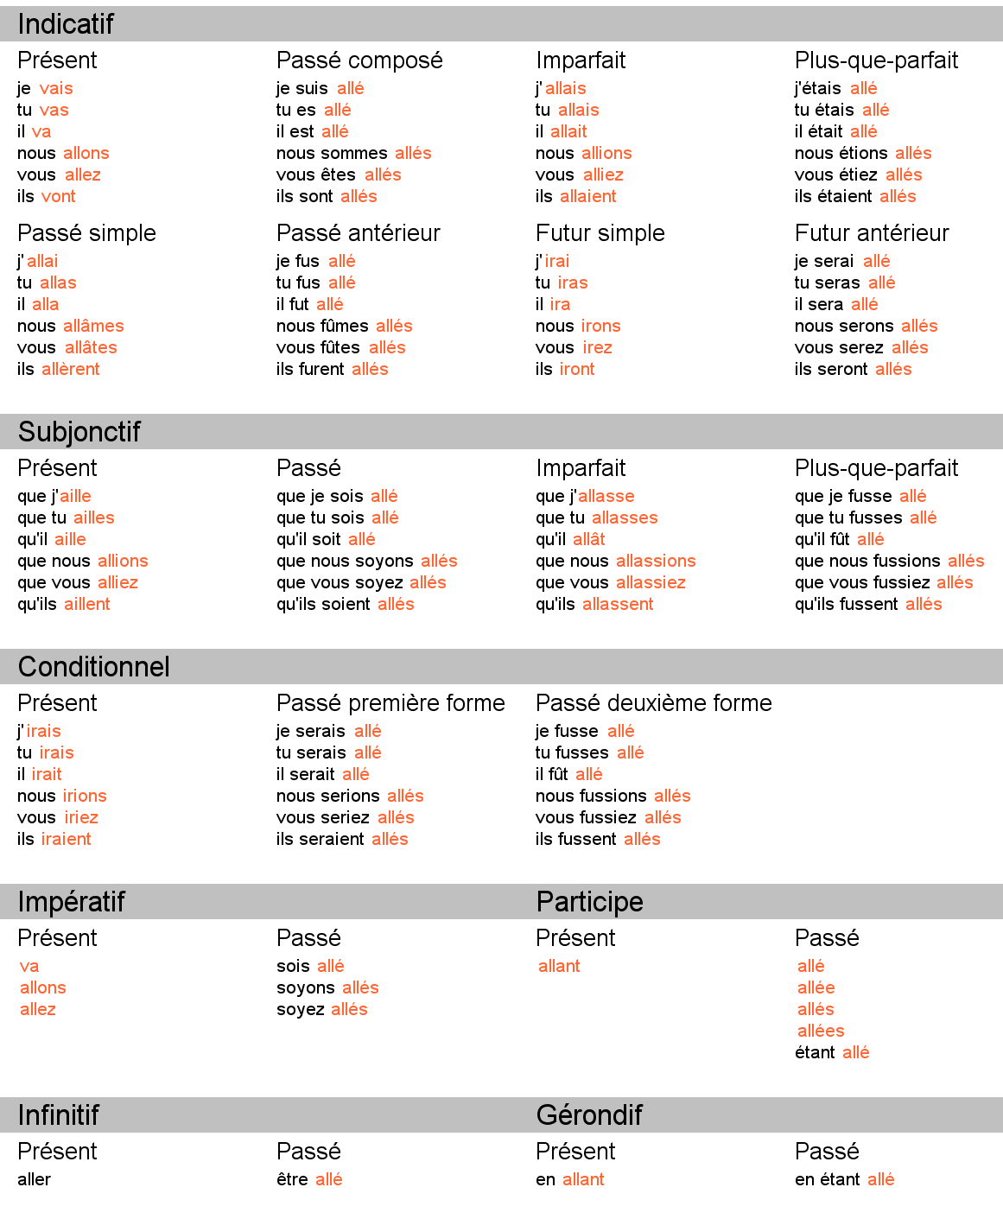
Par exemple,
conjuguons le verbe « aller »…
…et en chinois :
去
qù
我去
你去
他去
我们去
你们去
他们去
wǒ qù
nǐ qù
tā qù
wǒmen qù
nǐmen qù
tāmen qù
…et c’est tout !

Slide 10

En classe de chinois au collège, les élèves travaillent beaucoup à l’oral
Une assistante de langue qui vient généralement de Chine intervient tout au long de l’année

Slide 11
Le chinois, ça cultive !
Apprendre une langue, c’est aussi découvrir une autre culture, une autre façon de penser.
L’apprentissage du chinois permet de cultiver l’ouverture d’esprit et de bousculer sa vision des choses.
Apprendre le chinois, c’est s’ouvrir au monde !

Slide 12
Le chinois : une langue d’avenir !
>Le chinois est un atout majeur dans le monde du travail et permet de faire la différence
>Les échanges avec la Chine sont largement développés dans le monde entier, au niveau touristique, commercial, culturel, économique, diplomatique …

Slide 13
Etudes Supérieures
28 départements universitaires en LEA (Langues Etrangères Appliquées) et LLCE (Langues Littérature et Civilisation Etrangère)
Une formation de chinois à l’ESIT (Ecole Supérieure d’Interprètes et de Traducteurs)
150 universités, instituts et grandes écoles :
Institut national des sciences appliquées (INSA) à Lyon
Ecole Centrale de Lyon
lHEC
EDHEC
Tous ces établissements ont une filière et un double cursus en partenariat avec la Chine.

Slide 14


Slide 15
Avec le chinois, on développe :
mémoire visuelle
mémoire gestuelle
mémoire auditive
persévérance
culture
sens de la déduction
logique ….

Slide 16

Le chinois est aussi une langue artistique !
La calligraphie chinoise est connue
dans le monde entier et la dimension esthétique des caractères chinois est fascinante !

Slide 17
Quelques liens utiles…
https://youtu.be/ndRg7ftn8W8
https://youtu.be/ndRg7ftn8W8

